Slide 1
闭包
一个瞅了N遍还是陌生人的概念
作者：柯嘉诚

Slide 2
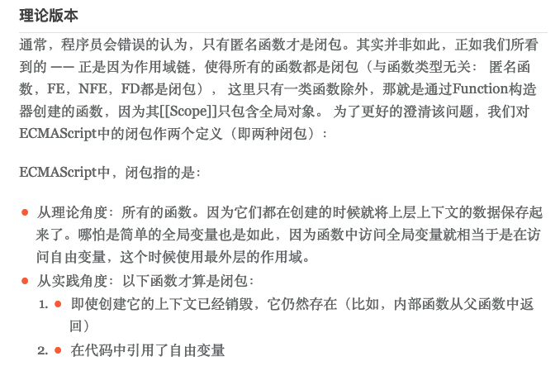
一、到底什么是闭包
这是网上看了目前最靠谱的一个说法。
注：自由变量是指在函数中使用的，但既不是函数参数也不是函数的局部变量的变量

Slide 3
二、巩固作用域的知识
JS的这些基础知识大部分都是息息相关的，接下来在讲解闭包时，需要用到作用域的知识体系，所以在这将作用域的知识巩固一下。
注：这里只是巩固，所以不会涵盖所有作用域的知识。

Slide 4
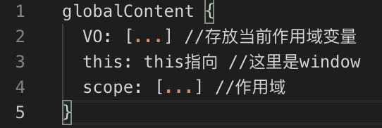
二、巩固作用域的知识
在执行一个JS文件的时候，首先会有一个全局上下文，它主要包括3个属性（如右图所示）：（1）变量对象（以下简称VO）；（2）this；（3）作用域（以下简称scope）。
VO存量的变量来自于3个地方：
变量声明
函数声明
形参
这是全局VO所以只包括1和2。
This这里就不说了，因为我不认识它，它也不认识我。
Scope就是当前执行上下文的作用域，它主要由活动对象（以下简称AO，这里暂且把它 ===VO吧）和[[scope]]（这个是函数的属性，在函数创建“不是执行”时就已经产生）组成。
因为这是全局scope，所以就把它当做全局VO。这里我并不保证：）
函数执行的时候会创建一个临时的执行上下文，理解与上面的全局上下文等同。

Slide 5
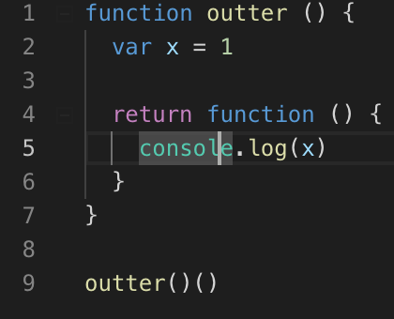
三、为什么需要闭包
从上节我们知道了函数的[[scope]]属性，并且它是在函数创建的时候就已经确定，那么我们可以肯定JS使用的是静态作用域。现在我们举个例子：
从左图我们可以看到，程序首先声明了个outter函数，函数里面声明了一个变量x并赋值为1，然后返回一个匿名函数并且函数内打印出x，最后在外面执行。
我们都知道局部作用域的变量在执行完会被垃圾回收机制给回收，假设没有闭包的存在，那么我们打印出来的x就会变成“x is not define”，可是这就跟我们的静态作用域不符合了，因为我们可以很清楚的知道，匿名函数中的x很明显是1，所以这个时候我们就需要闭包。

Slide 6
四、触摸闭包
如何触摸闭包？我们需要知道一个数据结构WeakSet，它基本与Set类似，但有2点不同：1.只能是对象；2.对象是弱引用，在其值不再被引用而被回收时，在WeakSet中也随之消失。
那么我们就能利用WeakSet的弱引用这个特性去触摸闭包了。
下面我们就举例子来验证什么时候会出现闭包

Slide 7
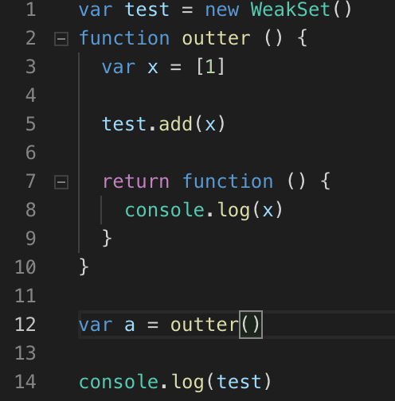
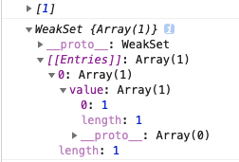
四、触摸闭包
1.
我们打印了WeakSet的值可以看到，outter函数内的x的确没有被回收垃圾机制给回收。这时候我们再看第一节所说的实践角度闭包，发现这个函数也符合它所说的2个必要条件。

Slide 8
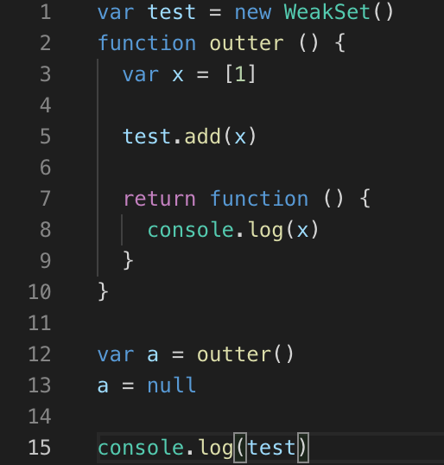

四、触摸闭包
2.
第2个例子与第1个例子的唯一区别，在13行多了个a = null，使匿名函数不再被引用，结果也很明显，在控制台中WeakSet也不再拥有x。

Slide 9
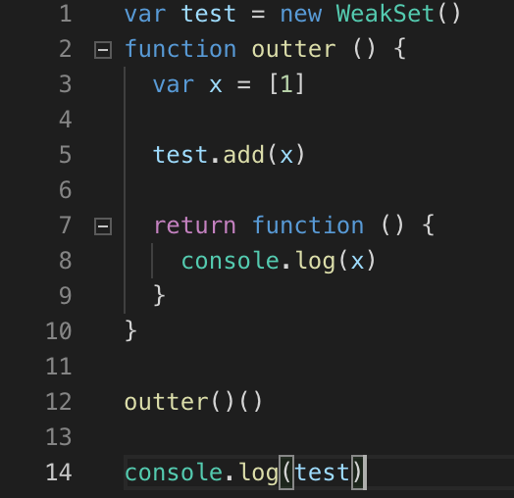
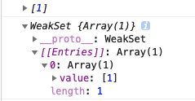
四、触摸闭包
3.
这个例子和之前的区别在于，返回的匿名函数直接执行了，不再被赋值给全局变量，那么根据回收机制，这个返回的匿名函数不再被引用，因而不会再产生闭包，可是结果。。。这是为什么呢？难道返回的函数会自动出现在全局的作用域中吗？应该不会吧。这个我也不太懂：（

Slide 10
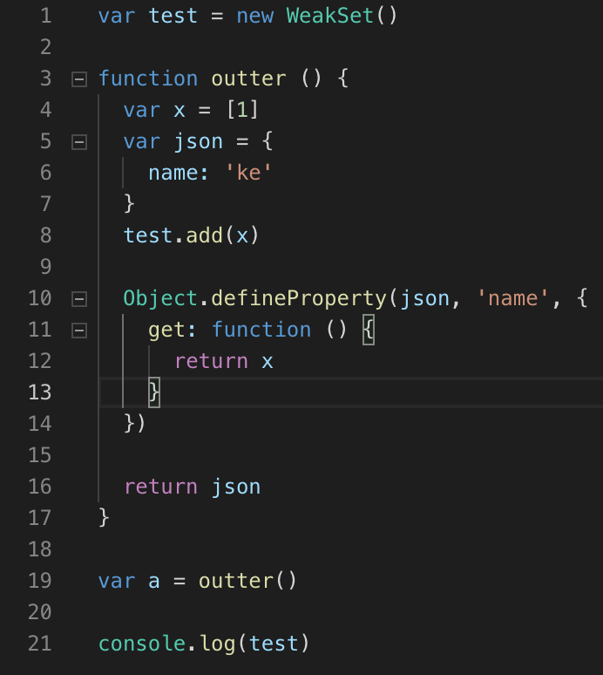
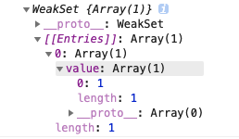
四、触摸闭包
4.
这个时候，我们不再直接返回一个函数，而是间接的返回，利用对象的get方法。结果很理想，产生了闭包。

Slide 11
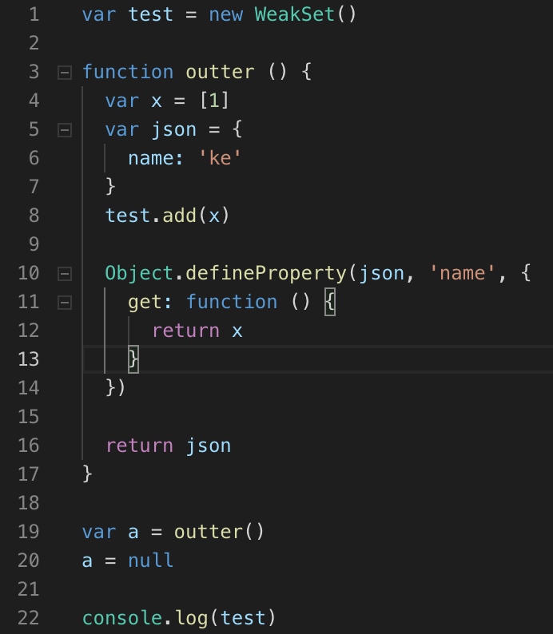

四、触摸闭包
5.
再次赋值为null，结果也很理想，没了。

Slide 12
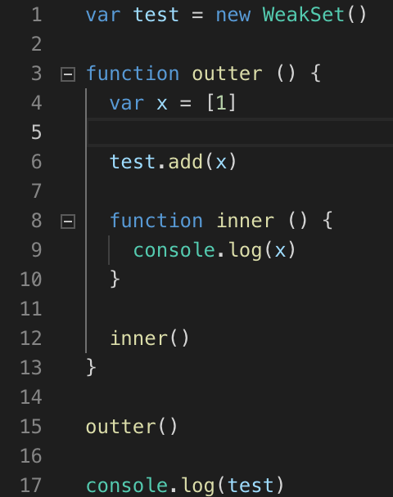
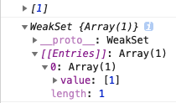
四、触摸闭包
6.
再来看这个例子，我们在outter函数内部声明了一个函数inner，在inner函数内部打印outter函数变量x，然后在outter函数内直接执行。按我们所学知识，我们可以明确的说出在outter执行完后，这两个函数应该都会被回收，可是事与愿违，我们在控制台可以看到WeakSet还是保留着x，说明x还在被引用着，那么inner函数没有被回收，可是为什么不会被回收呢？

Slide 13

五、最终结论
啥是闭包？是自闭吧

